Slide 1
Министерство науки и высшего образования Республики Казахстан
Северо-Казахстанский государственный университет им. М. Козыбаева Факультет инженерии и цифровых технологий
Кафедра «Информационно-коммуникационные технологии»
ТВОРЧЕСКИЙ ПРОЕКТ
по дисциплине: Протоколы и интерфейсы компьютерных систем
На тему: «Разработка сайта социальной сети для художников»
Выполнил студент группы ИС-23-1
Жаналыев.И.С
Петропавловск, 2025

Slide 2
Актуальность проекта
Почему это важно?
Современные художники сталкиваются с проблемами самопрезентации, поиска аудитории и профессионального общения. Существующие платформы либо перегружены, либо не ориентированы на творческое сообщество.
Реальная потребность:
Отсутствие удобной специализированной социальной сети именно для художников.
Необходимость обмена опытом, критикой и поддержкой.
Желание делиться своими работами и находить единомышленников в комфортной онлайн-среде.

Slide 3
Цель проекта
Что мы разрабатываем?
Создание веб-платформы — социальной сети для художников, сочетающей галерею работ и чат для общения.
Для чего?
Для публикации и обсуждения произведений искусства.
Для объединения творческих людей в активное сообщество.
Для продвижения молодых художников и развития их портфолио онлайн.

Slide 4
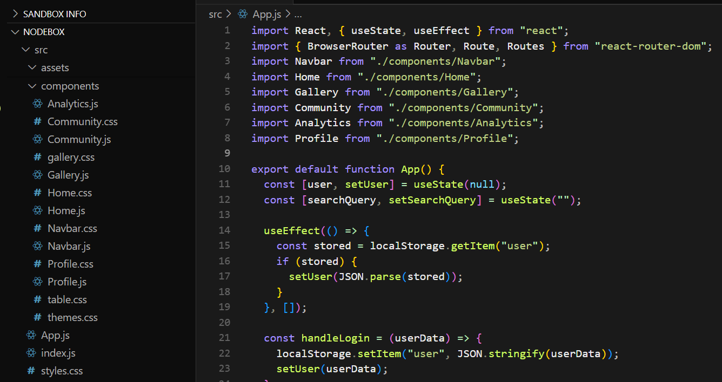
Список файлов

Slide 5
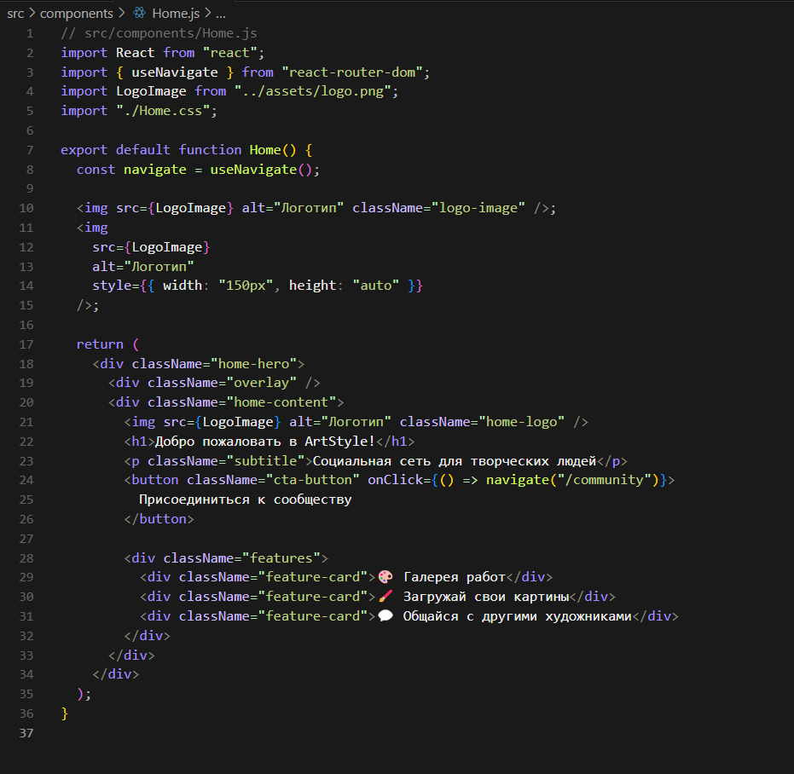
Компонент Home

Slide 6
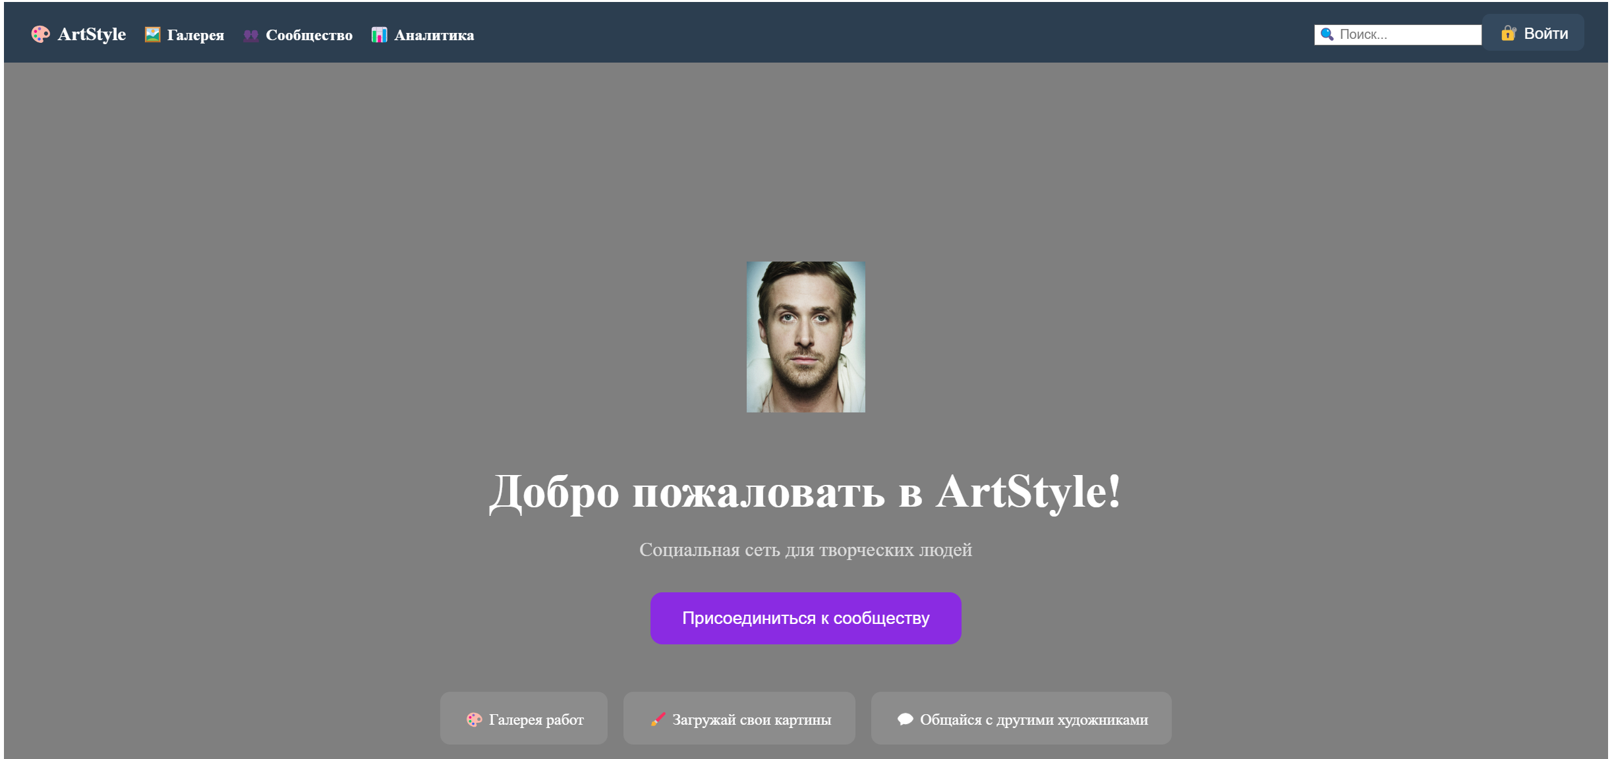
Главная страница

Slide 7
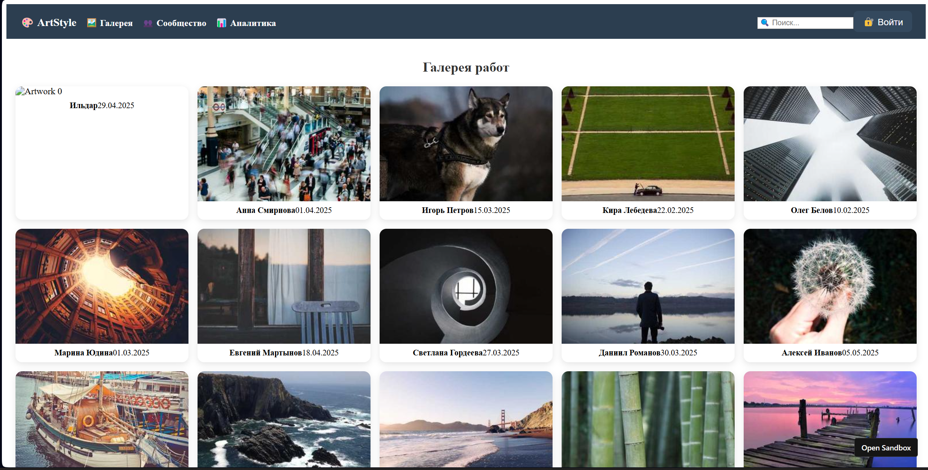
Страница Галереи

Slide 8
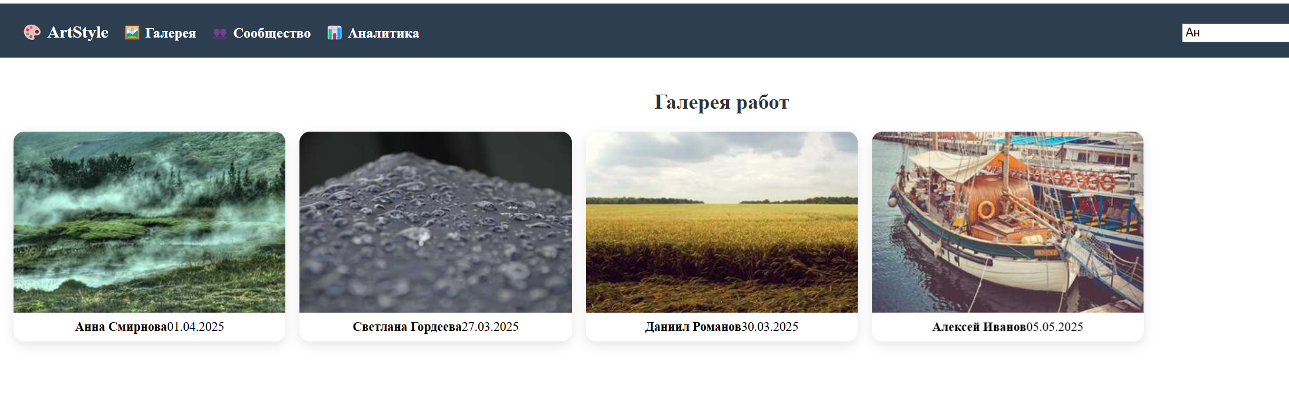
Страница галереи с применением поля поиска

Slide 9
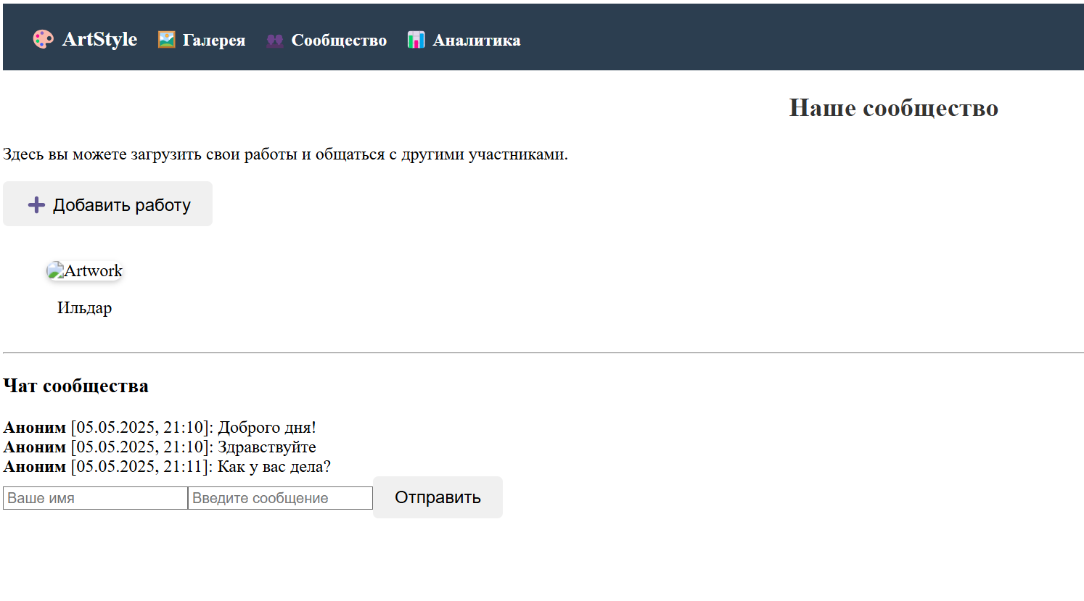
Страница Сообщества

Slide 10
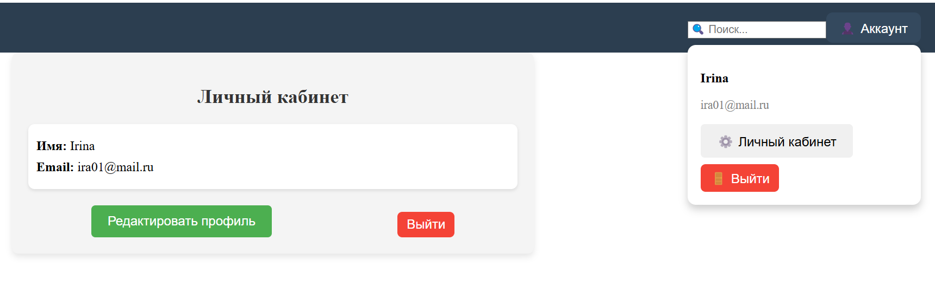
Страница личного кабинета

Slide 11
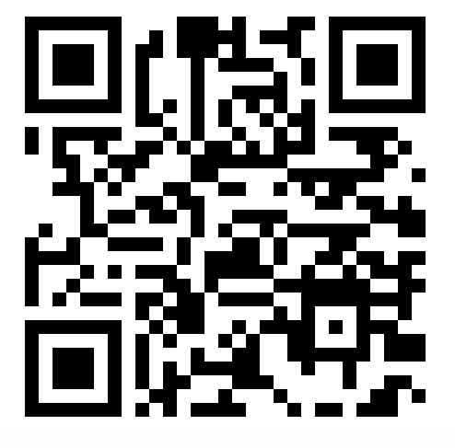
Qr код на репозиторий

